Slide 1
Информационно-вычислительные сети
Выполнил студент II курса
ГБОУ СПО Баймакский сельскохозяйственный техникум
Бархатов Антон

Slide 2
Компьютерные сети
Компьютерные сети нужны для того чтобы обеспечить простой, удобный и надёжный доступ пользователей к свежим ресурсам, организация их коллективного использования с высокой производительностью достигаемой за счет большого количества несложных и недорогих сетевых рабочих станций.

Slide 3
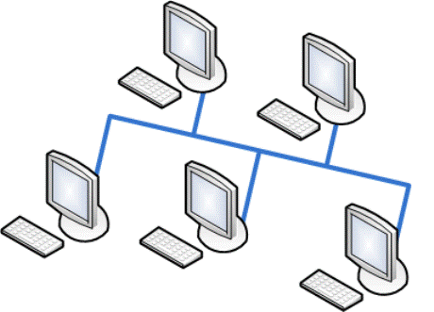
Топология «Линейная шина»- наиболее простая и широко используется. В ней используется один кабель (или магистраль) в который все компьютеры включены.

Slide 4
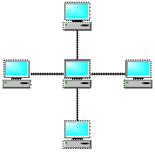
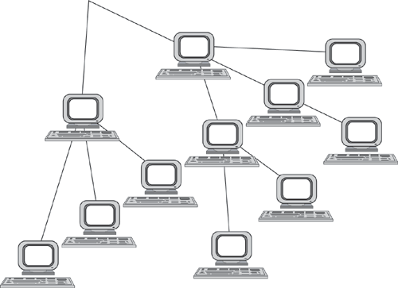
Типология «Звезда» - в сетях топологии звезда все компьютеры с помощью сегментов кабеля подключены к центральному элементу именуемому концентратором.

Slide 5
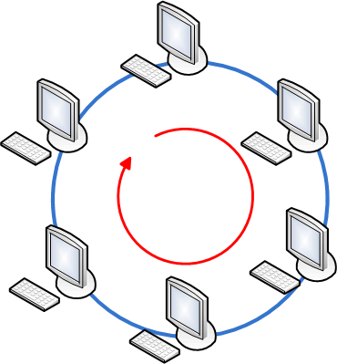
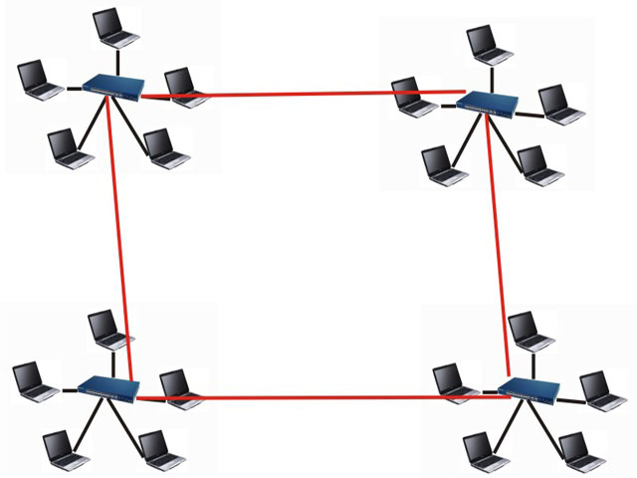
Топология «Кольцо» – в таких сетях компьютеры соединены кабелем и образ логическое кольцо. Сигналы передаются через каждый компьютер.

Slide 6
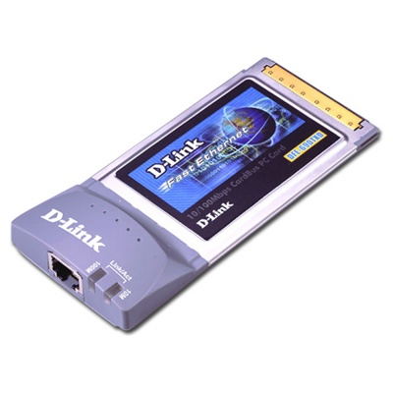
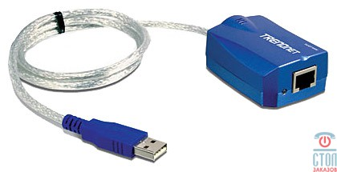
Сетевой адаптер – это устройство, установленное на каждый компьютер и обеспечивающий передачу и прием информации по каналу связи..

Slide 7
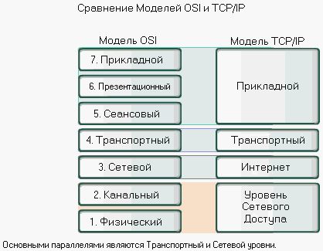
Модель OSI – это многоуровневая система для описания сетевых средств она отражает взаимодействие программного и аппаратного обеспечения в процессе сеанса связи и полагали решать разнообразные проблемы и разработки новых технических средств и сетей.

Slide 8
Работа пользователя в сети
Основные элементы:
Включение сетевой рабочей станции.
Регистрация в сети.
Выбор ПО и данных.
Запуск прикладного ПО и данных.
Завершение работы прикладного ПО.
Выключение рабочей станции.

Slide 9
Протоколы
Существует множество протоколов, как правило разработанных известными производственными вычислительной техники и ПО среди них наиболее распространенные:
1. TCP/IP
2. Net BEUI
3. X.25
4. IPX/SPX

Slide 10
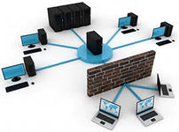
Локальные сети
Локальные сети ЭВМ связывают рабочие станции в одном или нескольких помещениях предприятия или учебного заведения.
По локальным сетям можно передавать разную информацию и в неограниченных количествах.

Slide 11
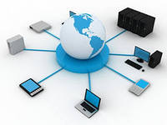
Глобальные сети
Эти сети принято считать Internet, Хотя существуют и специальные глобальные сети.
В этих сетях можно узнавать свежие новости, общаться с людьми в любо точке земли и космоса в настоящем времени в которой есть сеть Internet.

Slide 12
Благодарю за внимание

